Slide 1
文档资源
开发框架能力
开发工具说明
前端框架说明
后端框架说明
http://git.yonyou.com/nc-pub/Public_Document
前端示例工程
http://git.yonyou.com/nc-pub/nc-pub-demo

Slide 2
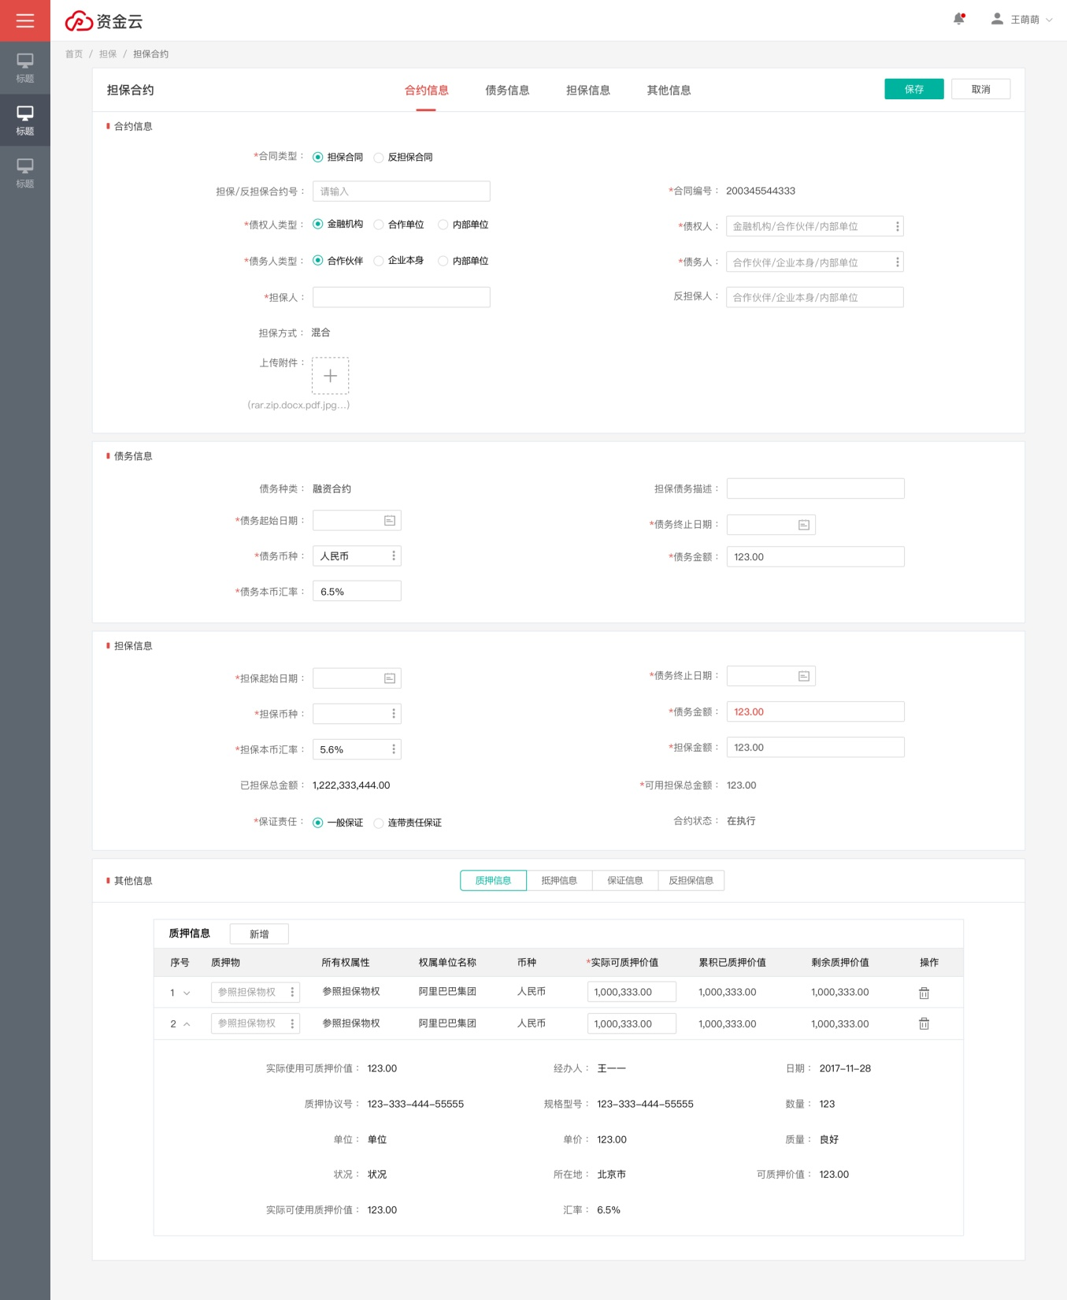
区域
对应组件
对应模板

Slide 3
前端框架 ---- 架构设计
UI框架
界面
自动
渲染
数据
模型
封装
生命周期
业务事件
业务
API
业务组件
表格
表单
树
页签
移动
组件库
审批
附件
联查
路径导航
包装层
轻量组件1
轻量组件2
…………
轻量组件N
底层
iUap组件
开源组件
Notes:
白色为业务框架已经实现
蓝色为业务框架已经部分实现
深灰色为业务框架没有实现

Slide 4


前端框架 ---- 简化开发、降低门槛
React
基础语法
生命周期、事件
页面初始化
组件通信
编辑后事件
纯前端
数据模型
按钮事件
数据管理
编辑前事件
NC开发
应用状态
页面销毁
底层事件
API
取值、设值
Dom渲染
客开
基础控件
参照过滤
数据绑定
字段编辑性
Notes:
白色为业务框架已经实现
蓝色为业务框架已经部分实现
深灰色为业务框架没有实现

Slide 5
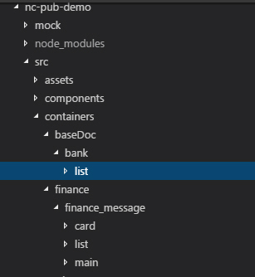
业务组工程目录结构
模块
节点
页面
Notes:
白色为业务框架已经实现
蓝色为业务框架已经部分实现
深灰色为业务框架没有实现

Slide 6
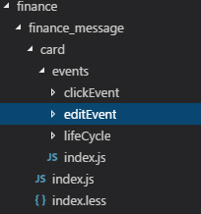
业务组工程目录结构
事件
点击事件
编辑事件
生命周期事件
页面主文件JS
Notes:
白色为业务框架已经实现
蓝色为业务框架已经部分实现
深灰色为业务框架没有实现

Slide 7
前端框架使用
引入前端公共框架
包装业务组页面
使用API创建Dom
注册业务事件，编写自己的业务事件实现
使用封装的API完成业务代码

Slide 8
引入前端公共框架
引入前端公共框架
  前端工程安装 nc-lightapp-front 包
  npm install nc-lightapp-front –S
  前端页面代码引入nc-lightapp-front：
  import { createPage, base } from 'nc-lightapp-front';

Slide 9
包装页面、注册事件
包装业务组页面
注册业务事件，编写自己的业务事件实现
class ContractPage extends Component {
constructor(props) {}
render() {}
}
export default createPage({
onAfterEvent: afterEvent, // 编辑后事件
onButtonClick: buttonClick, // 按钮点击事件
})(ContractPage);

Slide 10
使用API创建Dom
render() {
return (
<div className="finance-list-search">
{NCCreateSearch('financeSearchArea',searchBtnClick.bind(this))}
</div>
<div className="finance-list-table">
{createSimpleTable('financeListTable')}
</div>
)
}

Slide 11
使用封装的API完成业务代码
示例：编辑后事件
export default function(props, areaCode, key) {
let { form,table } = props;
// 编辑投资方式字段
if (key === 'investtype') {
// 取areaCode区域的‘investtype’(投资方式)字段值
let value = form.getFormItemsValue(areaCode,'investtype');
// 如果投资方式为活期
if (value == 0) {
// 将’base’区域的enddate字段置空
form.setFormItemsValue(‘base',{'enddate':null});
// 将‘invest’区域的enddate字段设置为不可编辑
table.setFormItemsDisabled('invest',{'enddate': true});
}
}
}

Slide 12
json结构
模板
前后台数据

